Slide 1
Розробка програмного забезпечення аналізу протокольних блоків даних засобами С#
Керівник: к. т. н., доц.
Ткаченко О. М.
Розробив: студент гр. КІ – 14 сп
Чернега Ю. В.

Slide 2
Вступ
В мережі проводиться безліч операцій, які забезпечують передачу даних від комп’ютера до комп’ютера. Перш за все, інформація розбивається на блоки, кожний з яких забезпечується керуючою інформацією. Отримані блоки оформляються у вигляді мережевих пакетів, потім ці пакети кодуються, передаються за допомогою електричних або світлових сигналів по мережі відповідно до обраного методу доступу, потім з прийнятих пакетів знову відновлюються укладені в них блоки даних, блоки з’єднуються в дані, які і стають доступні іншому додатку.

Slide 3
Призначення програмного забезпечення
Програмне забезпечення призначене для аналізу протокольних блоків даних за допомогою віконного додатку, який аналізує заголовки мережевого та транспортного рівня.
Програма може приймати як введені користувачем дані, так і збережені раніше дані у текстовому файлі. Також користувач може зберігати вихідний результат у .doc форматі для подальшого використання.

Slide 4
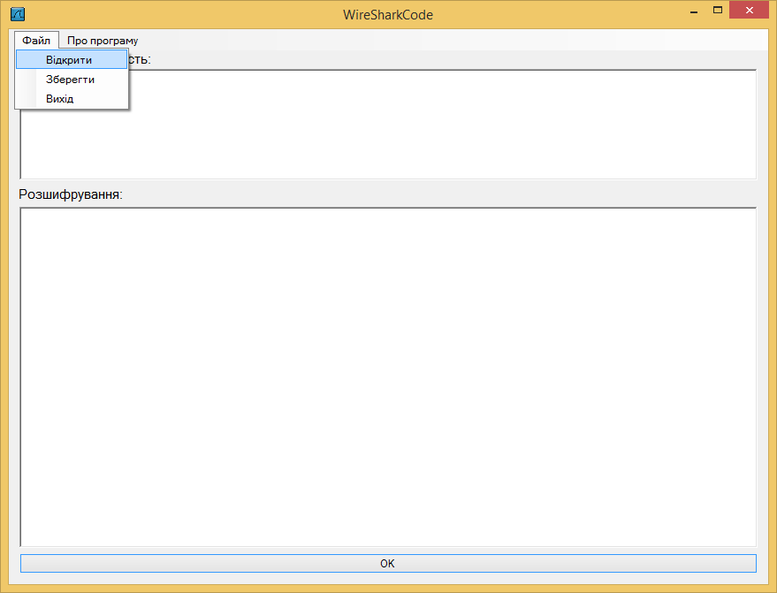
Інтерфейс користувача
Додаємо до пункту меню «Відкрити» новий оброблювач подій натиснення кнопки. Для цього двічі натиснемо на даному пункту у дизайнері форми.

Slide 5
Оброблювач подій у фалі Form.cs
private void openToolStripMenuItem1_Click(object sender, EventArgs e)
{
OpenFileDialog openFile1 = new OpenFileDialog();
openFile1.DefaultExt = «*.txt»;
openFile1.Filter = «TXT Files|*.txt»;
if (openFile1.ShowDialog() == DialogResult.OK &&
openFile1.FileName.Length > 0)
{
richTextBox2.LoadFile(openFile1.FileName,
RichTextBoxStreamType.PlainText);
}
}
Даний код фільтрує пошук можливих файлів та дозволяє відкривати лише файли із розширення txt.

Slide 6
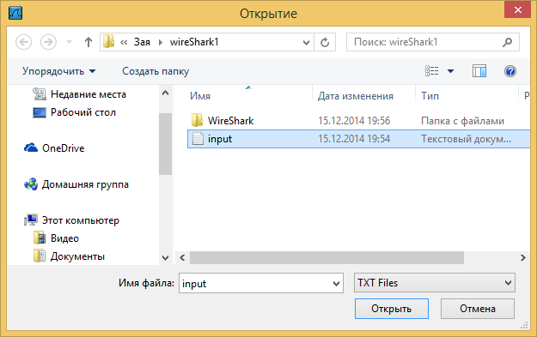
Реалізація використання текстових файлів як вхідних даних
Після відкриття файлу, програма його зчитує та записує його вміст до верхнього текстового поля.
Фільтр текстових файлів

Slide 7
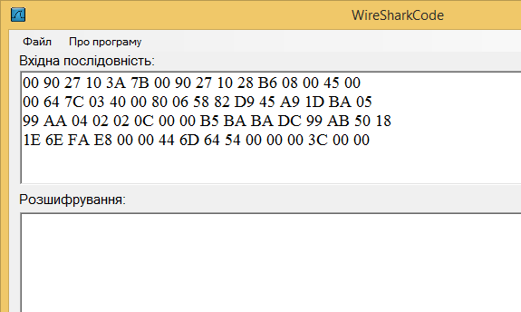
Запис вмісту файлу до текстового поля

Slide 8
Обробка даних
Обробку даних потрібно ініціювати при натисненні на кнопку. Отже, за наведеним вище методом створимо новий оброблювач подій для даної кнопки.

Slide 9
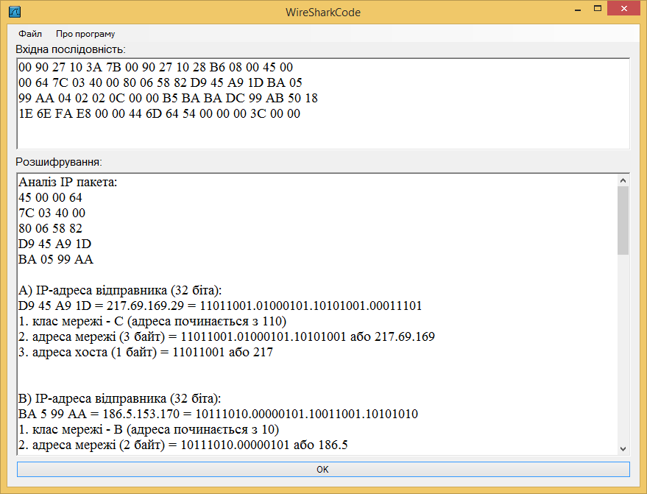
Результат обробки даних

Slide 10
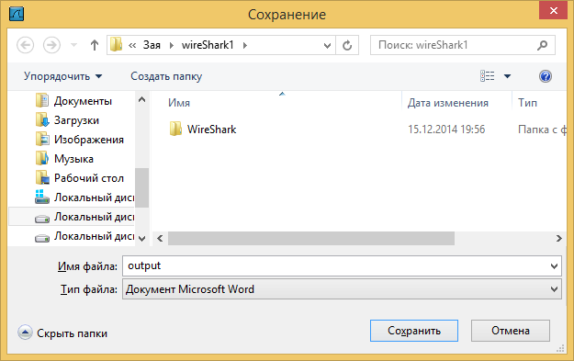
Збереження вихідного файлу

Slide 11
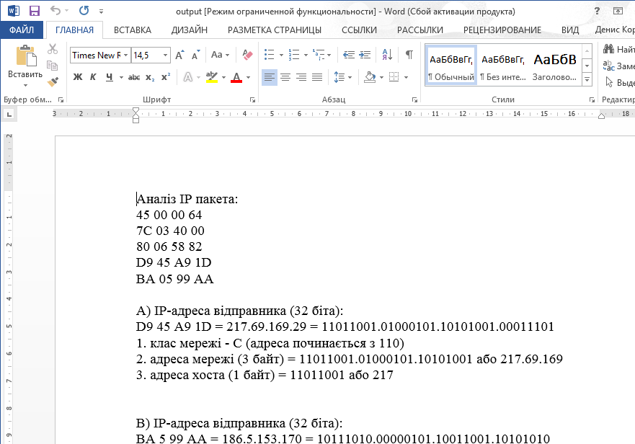
Збережений файл

Slide 12
Висновок
В ході роботи було розроблено віконний додаток, який аналізує заголовки мережевого та транспортного рівня. Програма може приймати як введені користувачем дані, так і збережені раніше дані у текстовому файлі. Також користувач може зберігати вихідний результат у .doc форматі для подальшого використання.

Slide 13
Дякую за увагу!
Доповідь завершено.

